Slide 1
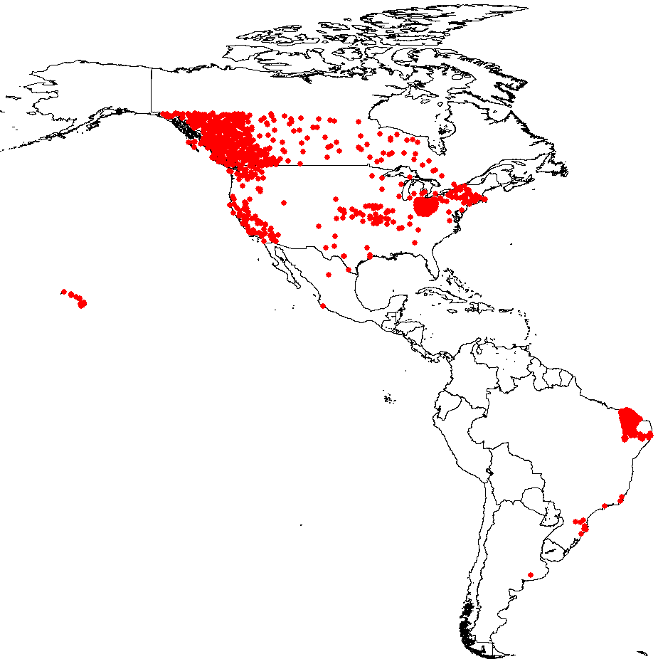
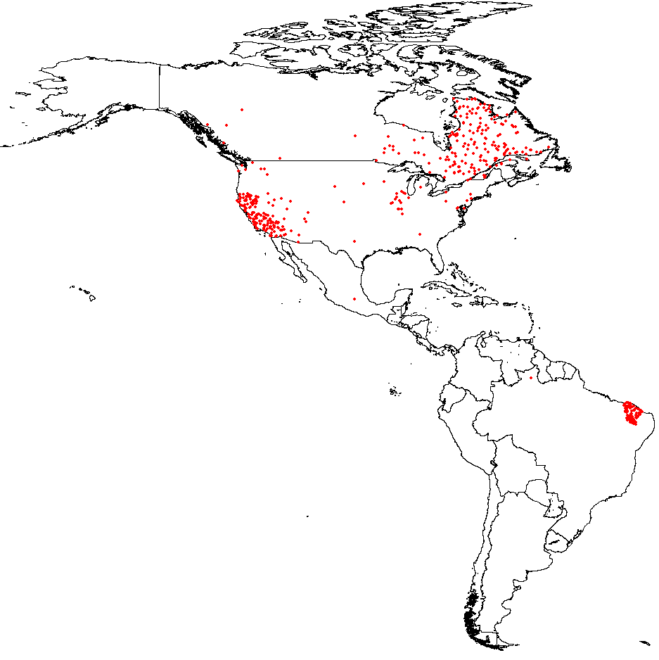
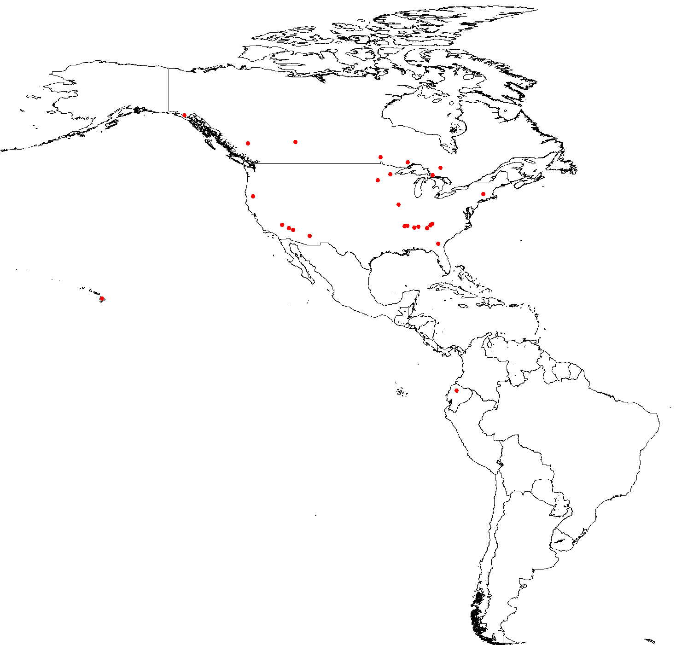
Casos confirmados de sarampión por segundo nivel administrativo
Las Américas, 2011, 2014, 2015, y 2016*
2011
N=1,369 casos
2014
N=1,966 casos
2015
N=611 casos
Brasil= 214
Canadá= 196
Colombia=1
Chile=9
México= 1
Estados Unidos= 186
Perú=4
Total (2015)= 611
Canadá= 8
Ecuador=1
Estados Unidos= 35
Total (2016)= 44
2016*
N=44 casos
Fuente: Informe de los países a FGL-IM/OPS.
*Datos hasta la semana epidemiológica 27, 2016
Notes:
We can see here the big outbreaks in Canada, Ecuador, USA an Brazil In 2011, 2014 and 2015

